Slide 1
ივანე ჯავახიშვილის თბილისის სახელმწიფო უნივერსიტეტი ფიზიკის მიმართულების სტუდენტი: თინათინ სუპატაშვილი
ვირტუალური ნაწილაკები

Slide 2
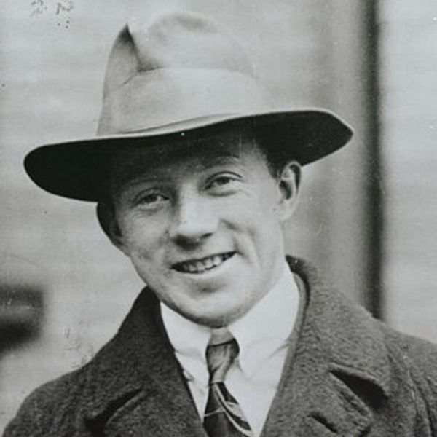
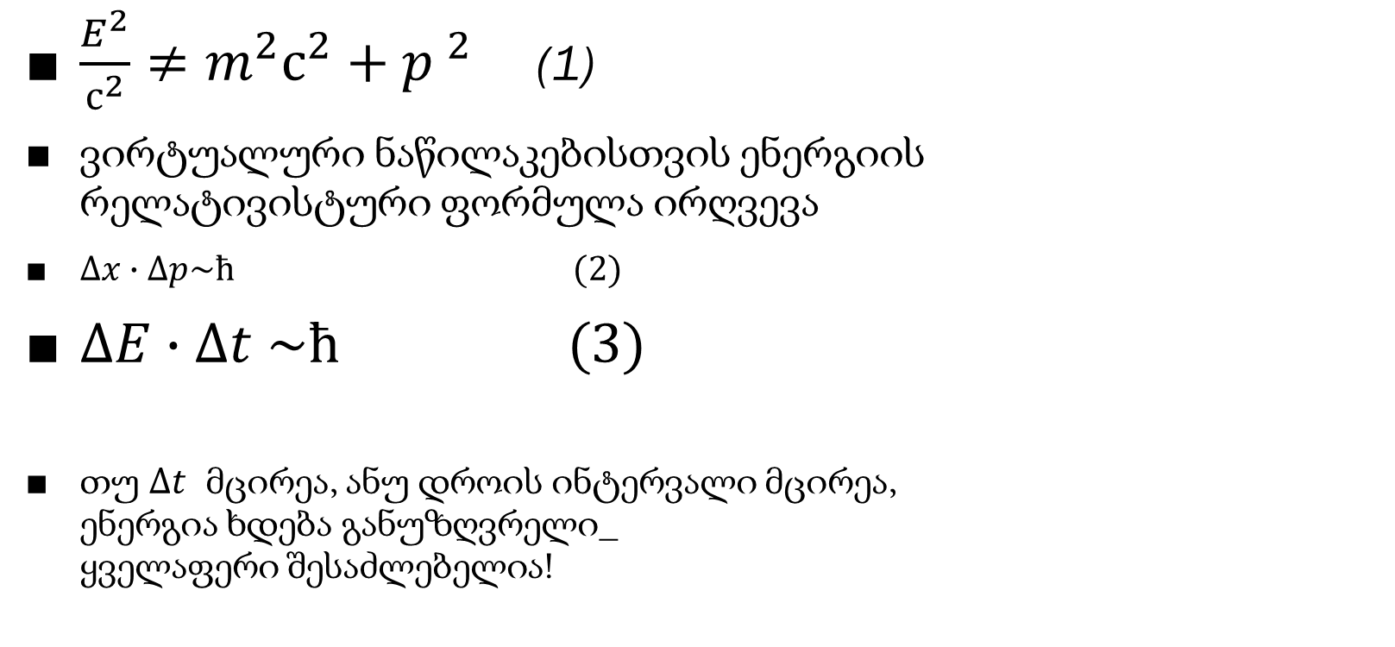
ენერგიის რელატივისტური ფორმულა და ჰაიზენბერგის განუზღვრელობის პრინციპი
$\frac{E^{2}}{с^{2}}≠m^{2}с^{2}+{p }^{2}$ (1)
ვირტუალური ნაწილაკებისთვის ენერგიის
რელატივისტური ფორმულა ირღვევა
$∆x∙∆p\sim ħ (2)$
$∆E∙∆t$ $\sim ħ (3)$
თუ $∆t$ მცირეა, ანუ დროის ინტერვალი მცირეა,
ენერგია ხდება განუზღვრელი_
ყველაფერი შესაძლებელია!

Slide 3
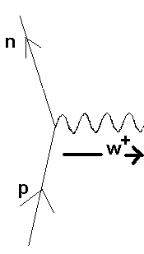
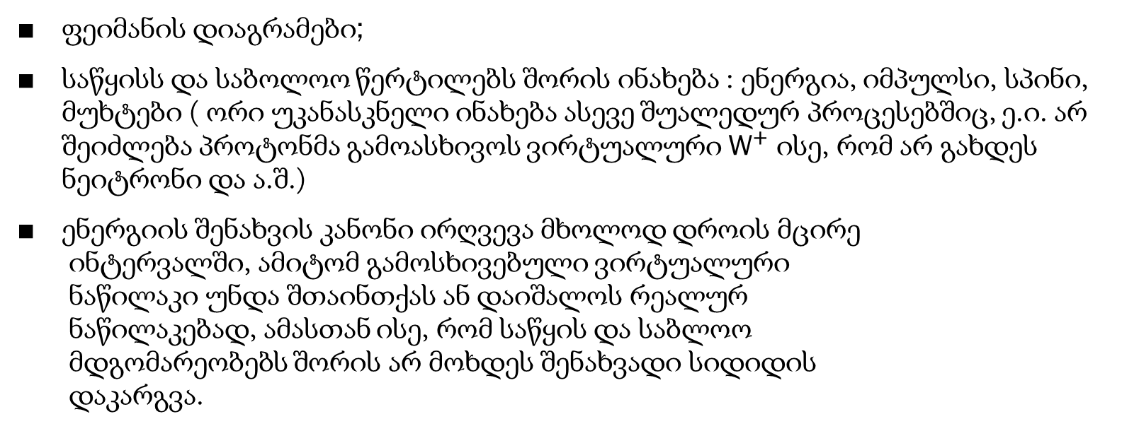
შენახვის კანონები
ფეიმანის დიაგრამები;
საწყისს და საბოლოო წერტილებს შორის ინახება : ენერგია, იმპულსი, სპინი, მუხტები ( ორი უკანასკნელი ინახება ასევე შუალედურ პროცესებშიც, ე.ი. არ შეიძლება პროტონმა გამოასხივოს ვირტუალური${ \text{W}}^{+}$ ისე, რომ არ გახდეს ნეიტრონი და ა.შ.)
ენერგიის შენახვის კანონი ირღვევა მხოლოდ დროის მცირე
ინტერვალში, ამიტომ გამოსხივებული ვირტუალური
ნაწილაკი უნდა შთაინთქას ან დაიშალოს რეალურ
ნაწილაკებად, ამასთან ისე, რომ საწყის და საბლოო
მდგომარეობებს შორის არ მოხდეს შენახვადი სიდიდის
დაკარგვა.

Slide 4
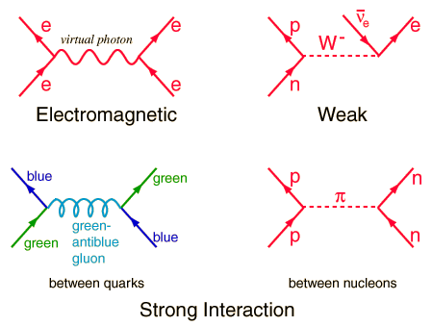
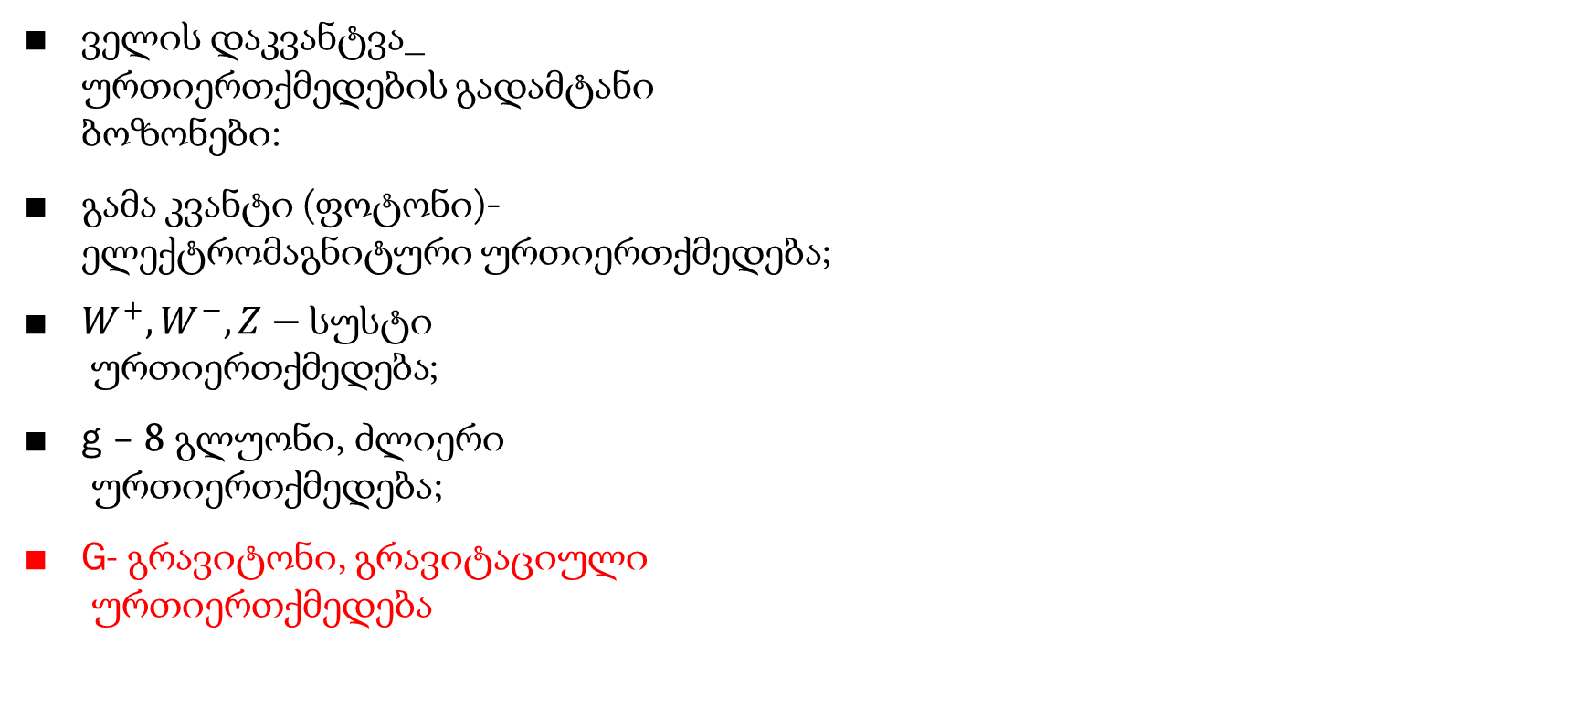
ვირტუალური ნაწილაკები და ველის კვანტური თეორია
ველის დაკვანტვა_
ურთიერთქმედების გადამტანი
ბოზონები:
გამა კვანტი (ფოტონი)-
ელექტრომაგნიტური ურთიერთქმედება;
$W^{+},W^{−}, Z−სუსტი$
$ურთიერთქმედება$;
g – 8 გლუონი, ძლიერი
ურთიერთქმედება;
G- გრავიტონი, გრავიტაციული
ურთიერთქმედება

Slide 5
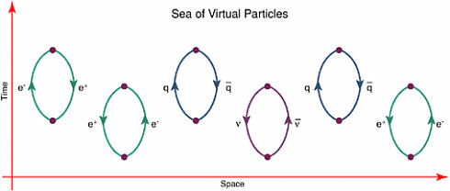
სავსე სიცარიელე
ლაო-ძი: ,,ვინცა აღივსო სიცარიელით: აღივსო უდიადესი სიმშვიდით....ვინცა აღივსო უდიდესი სიმშვიდით: აღივსო სიცარიელეში არსთა წრებრუნვით ’’
,,უდიდესი სისავსე სიცარიელეს ჰგავს’’

Slide 6
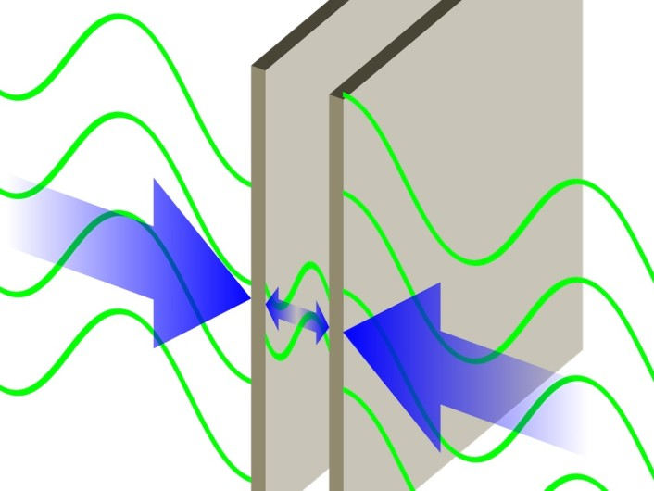
კაზიმირის ეფექტი
თუ ვაკუუმში შევიტანთ ორ თხელ დაუმუხტავ მეტალის ფირფიტას და მივუახლოვებთ ერთმანეთს ნანომეტრებით, აღმოჩნდება , რომ ისინი ერთმანეთს მიუახლოვდებიან. ისმის კითხვა : საიდან გაჩნდა მიმზიდავი ძალა?
ახსნა : ვირტუალური ნაწილაკების არსებობა

Slide 7
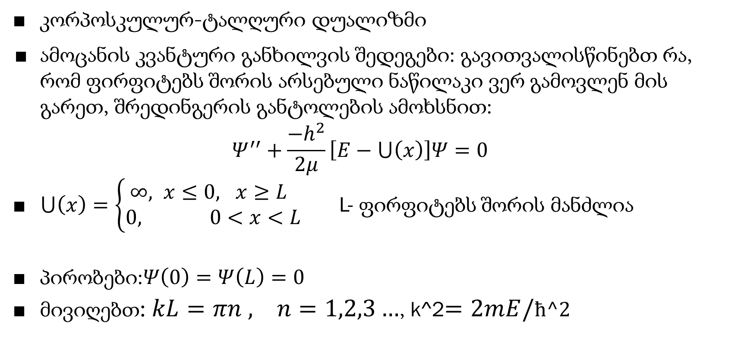
კაზიმირის ეფექტი
კორპოსკულურ-ტალღური დუალიზმი
ამოცანის კვანტური განხილვის შედეგები: გავითვალისწინებთ რა, რომ ფირფიტებს შორის არსებული ნაწილაკი ვერ გამოვლენ მის გარეთ, შრედინგერის განტოლების ამოხსნით:
$Ψ^{′′}+\frac{−h^{2}}{2μ}\left[E−⋃\left(x\right)\right]Ψ=0$
$⋃\left(x\right)=\left\{\begin{aligned}∞, x≤0, x≥L \\ 0, 0<x<L\end{aligned}\right.$ L- ფირფიტებს შორის მანძლია
პირობები:$Ψ\left(0\right)=Ψ\left(L\right)=0$
მივიღებთ: $kL=πn , n=1,2,3…$, k^2$=2mE/ħ^2$

Slide 8
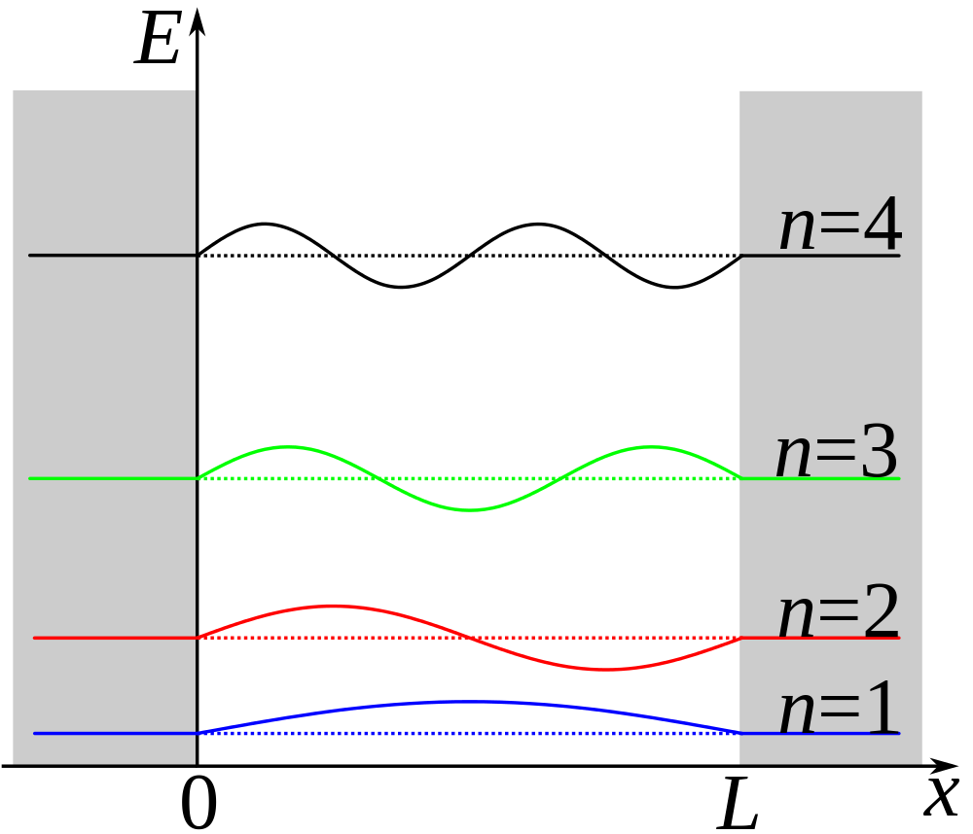
შიგნით წარმოქმნილი ნაწილაკები შეიზღუდნენ: გარეთ წნევა მეტია, შედეგი- მიზიდვა!

Slide 9
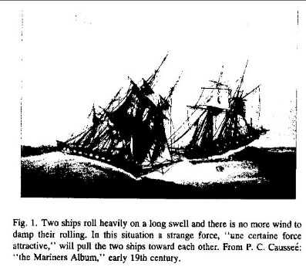
კაზიმირის ეფექტი ნაოსნობაში
მეთვრამეტე-მეცხრამეტე საუკუნეებით
დათარიღებულ დღიურებში
აღწერილია მოვლენა, როდესაც
არამდგრად ზღვაში გვერდი-გვერდ
მცურავი გემები ერთმანეთისკენ
იწყებენ მოძრაობას და შედეგად
კატასტროფული ავარიებიც ხდება.

Slide 10
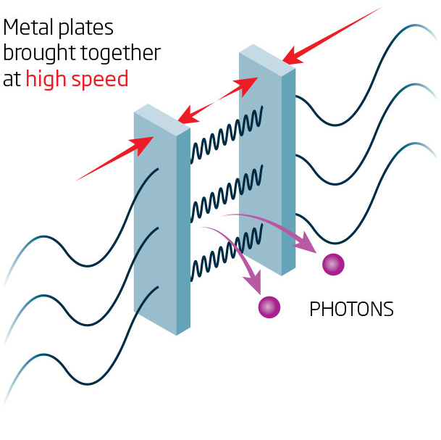
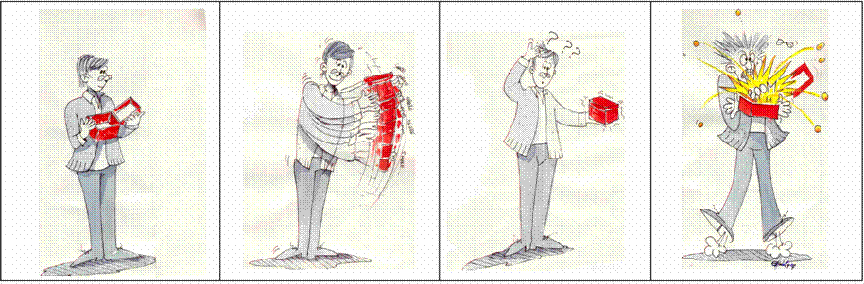
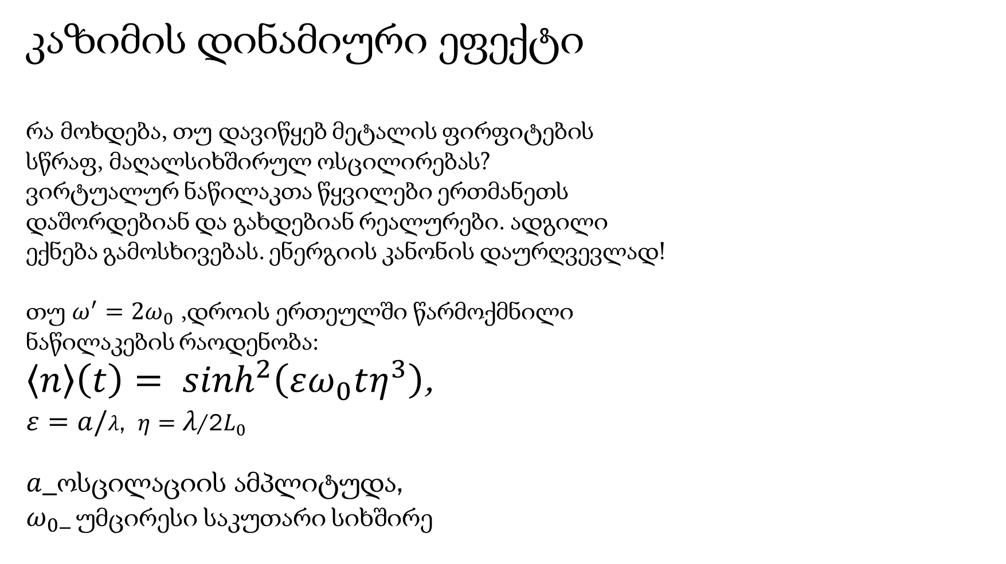
კაზიმის დინამიური ეფექტი რა მოხდება, თუ დავიწყებ მეტალის ფირფიტების სწრაფ, მაღალსიხშირულ ოსცილირებას? ვირტუალურ ნაწილაკთა წყვილები ერთმანეთს დაშორდებიან და გახდებიან რეალურები. ადგილი ექნება გამოსხივებას. ენერგიის კანონის დაურღვევლად! თუ $ω^{′}={2ω}_{0}$ ,დროის ერთეულში წარმოქმნილი ნაწილაკების რაოდენობა:
$〈n〉\left(t\right)= \sinh^{2}\left(εω_{0}tη^{3}\right)$,
$ε=a/λ$, $η=$ $λ$/2$L_{0}$
$a$_ოსცილაციის ამპლიტუდა,
$ω_{0}$_ უმცირესი საკუთარი სიხშირე

Slide 11
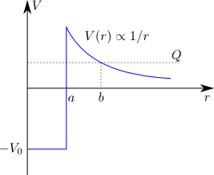
რატომ ვირტუალური?
ლაო-ძი : ,,სამყარო საიდუმლო ჭურჭელს ჰგავს: შეხება მისი არ ეგების...ვინცა დაეუფლება: დაკარგავს მას.’’
თუ მინდა დაფიქსირება, მიწევს თვითონვე
გავხადო იგი რეალური.
ალფა დაშლის რეაქციები. რა მოხდება, თუ
მოვინდომებ მის დაფიქსირებას ‘გადაულახავ’
პოტენციალში ყოფნისას?

Slide 12
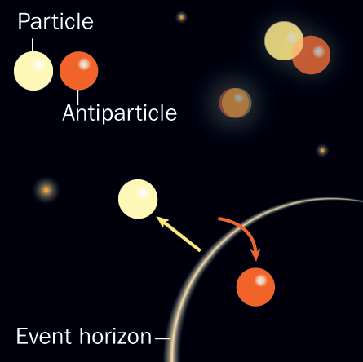
შავი ხვრელი
კავშირი შავი ხვრელის მასის
კლებასთან
თუ შავი ხვრელის მოვლენათა
ჰორიზონტთან გაჩენილი ვირტუალური
ნაწილაკი-ანტინაწილაკიდან
ანტინაწილაკი ‘ჩავარდება’ შავ ხვრელში, რა
მოსდის დარჩნილ ნაწილაკს?
დაირღვა თუ არა ენერგიის შენახვის
კანონი?
ახსნა- ენრეგია დაკარგა შავმა ხვრელმა,
მისი მასა შემცირდა
კავშირი ჰოკინგის გამოსხივებასთან

Slide 13
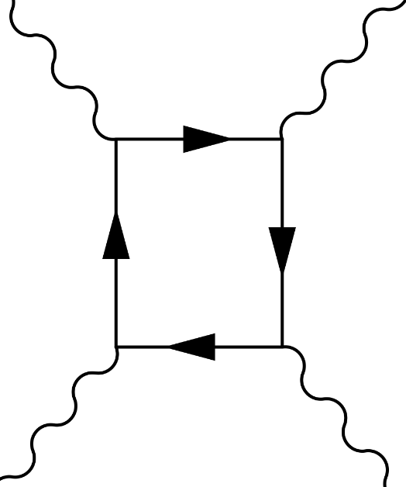

ფოტონების გაბნევა
ფოტონები წარმოადგენენ დაუმუხტავ ბოზონებს.
თუ პოტონების ნაკადს ერთმანეთს დავუმიზნებთ, ჩვეულებრივ, ისინი შეუშფოთებლად გაივლიან
მაგრამ არსებობს ალბათობა, რომ დროის მცირე
ინტერვალში ფოტონისგან გაჩნდეს ვირტუალური
ელექტრონ-პოზიტრონული წყვილი
რა მოხდება, თუ ორი გამა კვანტი ამ დროს
ერთმანეთის ახლოს აღმოჩნდება?
ალბათობა მცირე. რატომ?
შვინგერის ზღვარი:

Slide 14
მადლობა ყურადღებისთვის!

